Slide 1
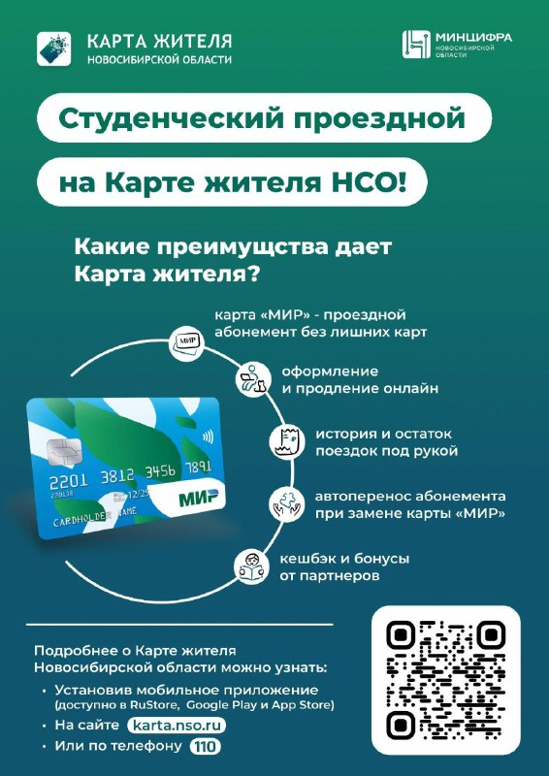
ОФОРМЛЕНИЕ СТУДЕНЧЕСКОЙ ТРАНСПОРТНОЙ КАРТЫ
Способ № 1
На сайте karta.nso.ru привязать свою действующую банковскую карту платежной системы «МИР» к студенческой льготе.
Привязка осуществляется через «Госуслуги».

Slide 2
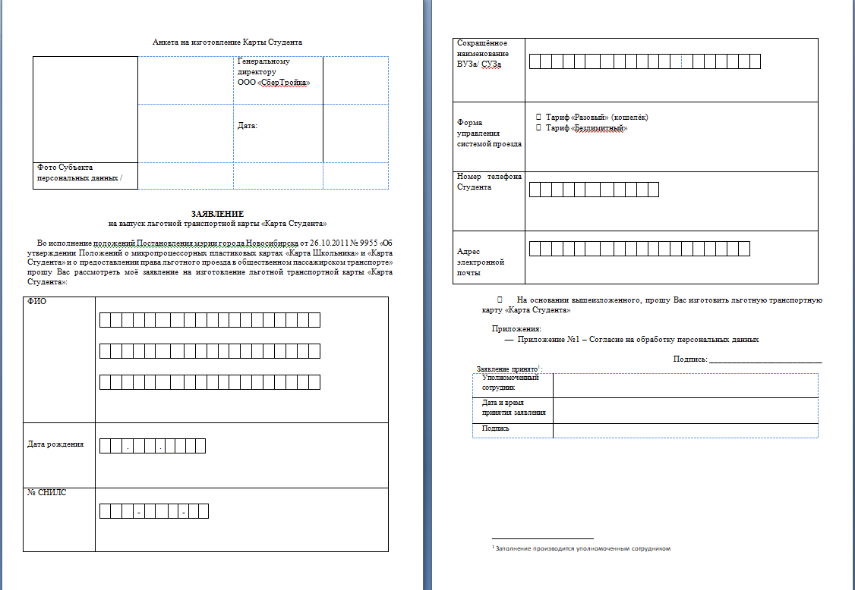
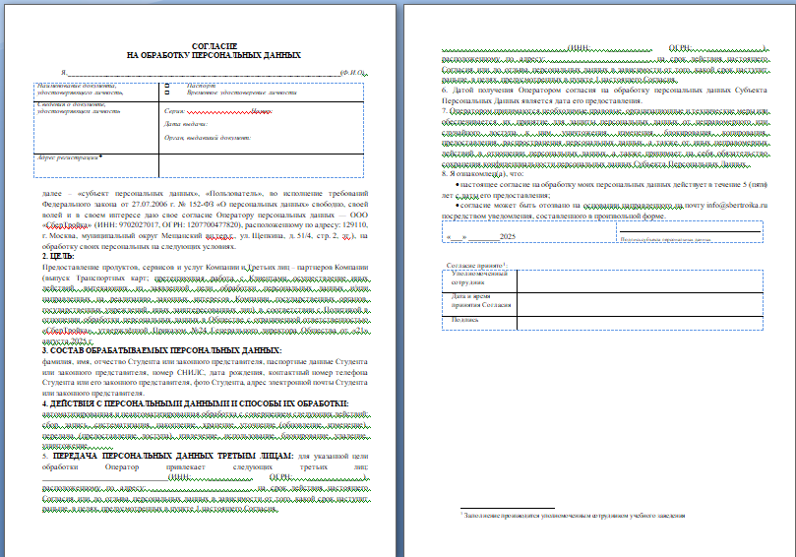
Способ № 2
У куратора группы взять образец Анкеты-заявления и Согласия на обработку персональных данных
Заполнить Анкету-заявление на получение студенческой транспортной карты и согласие на обработку персональных данных
На Анкету приклеить цветное фото 3*4
Оплатить изготовление карты в Сбербанк Онлайн, 140 руб.
Сдать заполненные Анкету, согласие и чек об оплате куратору группы
Ориентировочный срок изготовления карты 30 дней.
Организованное изготовление карт сотрудником университета будет осуществляться до 1 декабря 2025. Далее студент занимается оформлением карты самостоятельно!

Slide 3
